Slide 1
Universidad y siglo xxi
JUAN DIEGO FLORES DELGADILLO
PRIMER SEMESTRE
NEGOCIOS INTERNACIONALES

Slide 2
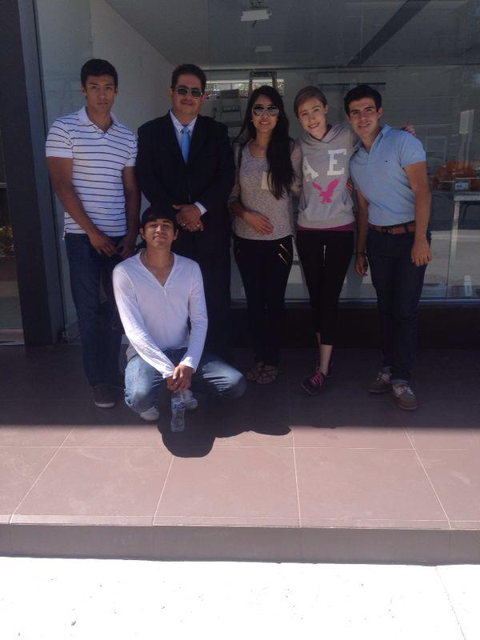

Slide 3
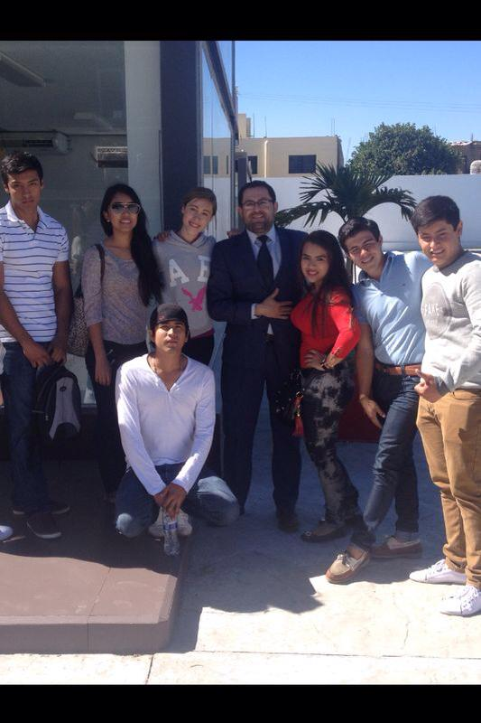

Slide 4
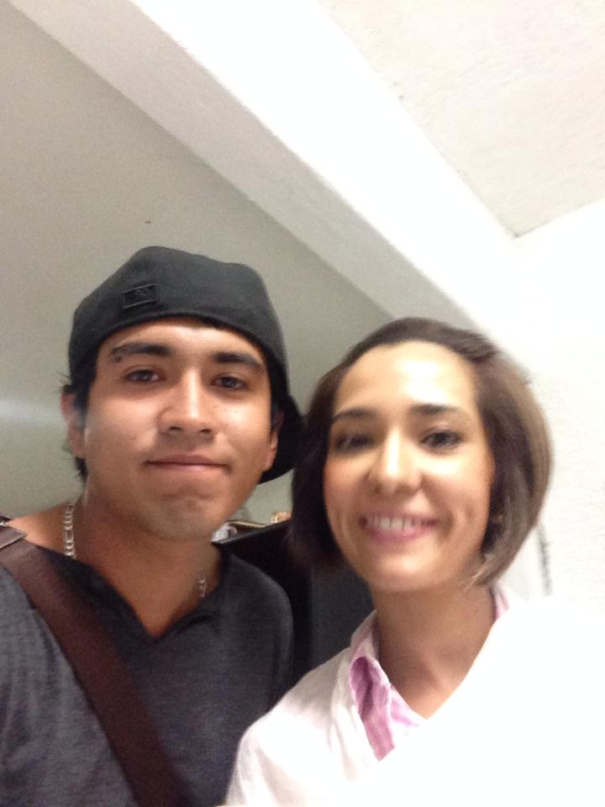

Slide 5
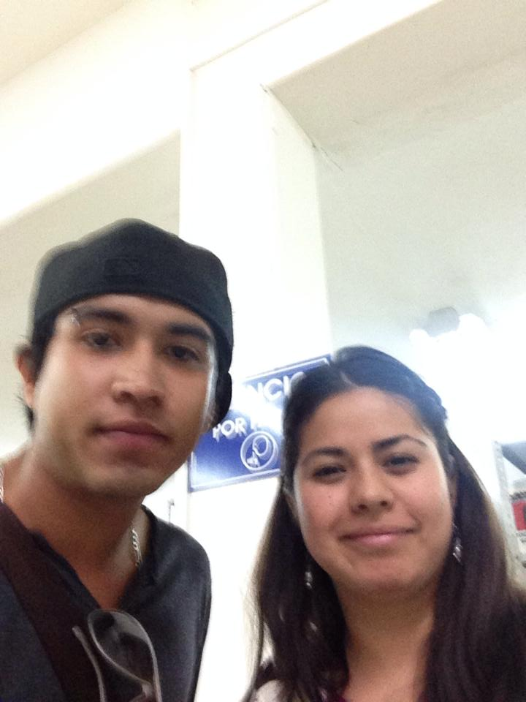

Slide 6
COORDINADOR DE CARRERA
1. NOMBRE DEL RESPONSABLE?
ELSA RUIZ ESPARZA MORALES.
2. FUNCIONES QUE REALIZA?
VINCULACION CON EMPRESAS PARA LAS PARACTICAS, ATENCION A ALUMNOS Y PADRES DE FAMILIA.
3. FORMA DE APOYO AL ESTUDIANTE?
SU FORMA DE APOYAR AL ESTUDIANTE ES ESCUCHANDOLO SEGÚN SUS NESECIDADES.
4. HORARIO DE ATENCION?
8:00 AM A 4:00 PM
5. UBICACIÓN DE AREA?
CAMPUS CHAPULTEPEC AREA DE COORDINACION

Slide 7
SECRETARIO ACADEMICO
1. NOMBRE DEL RESPONSABLE?
JOSE MARIA TELLO BARRAGAN
2. FUNCIONES QUE REALIZA?
SE ENCARGA DE TODAS LAS INSTALACIONESY EL CAMPUS EN GENERAL, QUE ESTE EN PERFECTAS CONDICIONES PARA DAR EL SERVICIO
3. FORMA DE APOYO AL ESTUDIANTE?
COORDINA EL AREA DE MEDIATECA,
4. HORARIO DE ATENCION?
5.UBICACIÓN DE AREA?

Slide 8
PREFECTURA
1. NOMBRE DEL RESPONSABLE?
2. FUNCIONES QUE REALIZA?
3. FORMA DE APOYO AL ESTUDIANTE?
4. HORARIO DE ATENCION?
5. UBICACIÓN DE AREA?

Slide 9
JEFES DE ACADEMIA
1. NOMBRE DEL RESPONSABLE?
2. FUNCIONES QUE REALIZA?
3. FORMA DE APOYO AL ESTUDIANTE?
4. HORARIO DE ATENCION?
5. UBICACIÓN DE AREA?

Slide 10
SECRETARIO ADMINISTRATIVO
1.NOMBRE DEL RESPONSABLE?
2. FUNCIONES QUE REALIZA?
3. FORMA DE APOYO AL ESTUDIANTE?
4. HORARIO DE ATENCION?
5. UBICACIÓN DE AREA?

Slide 11
RESPONSABLE DE MOSTRADOR
1. NOMBRE DEL RESPONSABLE?
BLANCA NOEMI GOMEZ HERNANDEZ.
2. FUNCIONES QUE REALIZA?
ORIENTACION E INFORMACION AL CLIENTE Y PAGOS ESCOLARES, FECHAS LIMITES DE PAGO.
3. FORMA DE APOYO AL ESTUDIANTE?
BRINDAR CUALQUIER INFORMACION ADMINISTRATIVA.
4. HORARIO DE ATENCION?
8:00 AM A 4:00 PM LUNES A VIERNES
5. UBICACIÓN DE AREA?
ENTRADA PRINCIPAL (TERCERA OFICINA)

Slide 12
PERSONAL DE INTENDENCIA
1. NOMBRE DEL RESPONSABLE?
GUILLERMO CARRILLO CARRILLO
2. FUNCIONES QUE REALIZA?
DARLE MANTENIMIENTO AL CAMPUS Y ENCARGARSE DEL PERSONAL DE INTENDENCIA
3. FORMAS DE APOYO AL ESTUDIANTE?
INFRESTRUCTURA DEL SALON Y FALTA DE LIMPIEZA
4. HORARIO DE ATENCION?
7:00 AM A 4:00 PM
5. UBICACIÓN DE AREA?
CAMPUS PALOMAR

Slide 13
MEDIATECA
1. NOMBRE DEL REPRESENTANTE?
2. FUNCIONES QUE REALIZA?
3. FORMAS DE APOYO AL ESTUDIANTE?
4. HORARIO DE ATENCION?
5. UBICACIÓN DE AREA?

Slide 14
BIBLIOTECA
1. NOMBRE DEL RESPONSABLE?
MADAI AVILA DE LEON
2. FUNCIONES QUE REALIZA?
PROPORCIONA SERVICIO EN BIBLIOTECA
3. FORMAS DE APOYO AL ESTUDIANTE?
PROPORCIONALES EL SERVICIO BIBLIOGRAFICOS A LOS ALUNMOS DE ACUERDO AL PLAN DE ESTUDIO
4. HORARIO DE ATENCION?
7:00 AM A 8:00 PM
5. UBICACIÓN DE AREA?
CAMPUS CHAPULTEPEC, AL LADO DEL BAÑO DE HOMBRES

Slide 15
TUTORIAS
1. NOMBRE DEL RESPONSABLE?
2. FUNCIONES QUE REALIZA?
3. FORMAS DE APOYO AL ESTUDIANTE?
4. HORARIO DE ATENCION?
5. UBICACIÓN DE AREA?

Slide 16
